Slide 1

Современные игровые технологии с детьми раннего возраста.
Воспитатель: Лисицына Г.В.

Slide 2
Технология – это совокупность приемов, применяемых в каком-либо деле, мастерстве, искусстве.
Педагогическая технология - это совокупность психолого-педагогических установок, определяющих специальный набор и компоновку форм, методов, способов, приёмов обучения, воспитательных средств; она есть организационно - методический инструментарий педагогического процесса (Б.Т. Лихачёв).

Slide 3
Понятие «игровые педагогические технологии» включает достаточно обширную группу методов и приемов организации педагогического процесса в форме различных педагогических игр.

Slide 4
«Для ребенка нужны игры, через которые он сможет учиться. Первые навыки в рисовании, пении, танцах, чтении, счете и письме войдут в мир познания ребенка через ворота детской игры и другие соответствующие возрасту ребенка виды деятельности. Через игру, сотрудничество, диалог дети знакомятся с окружающим их миром»
Александр Асмолов

Slide 5
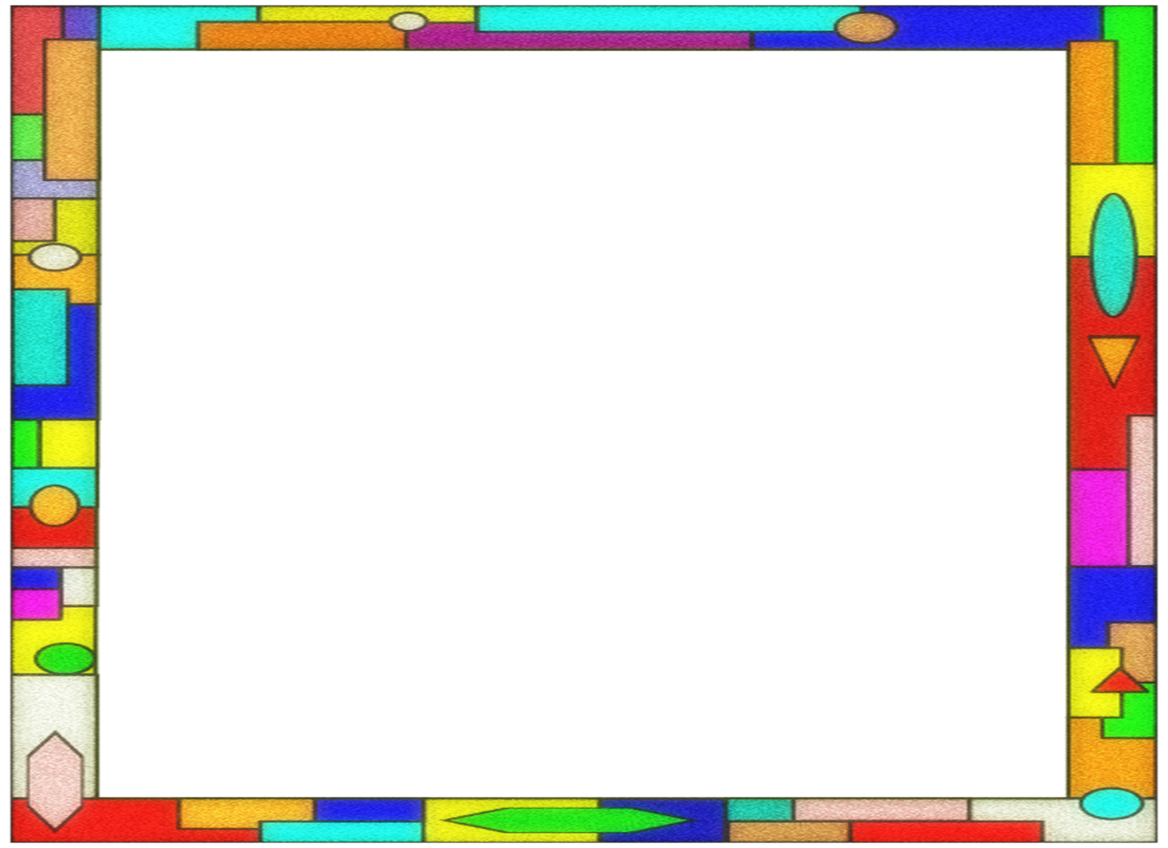
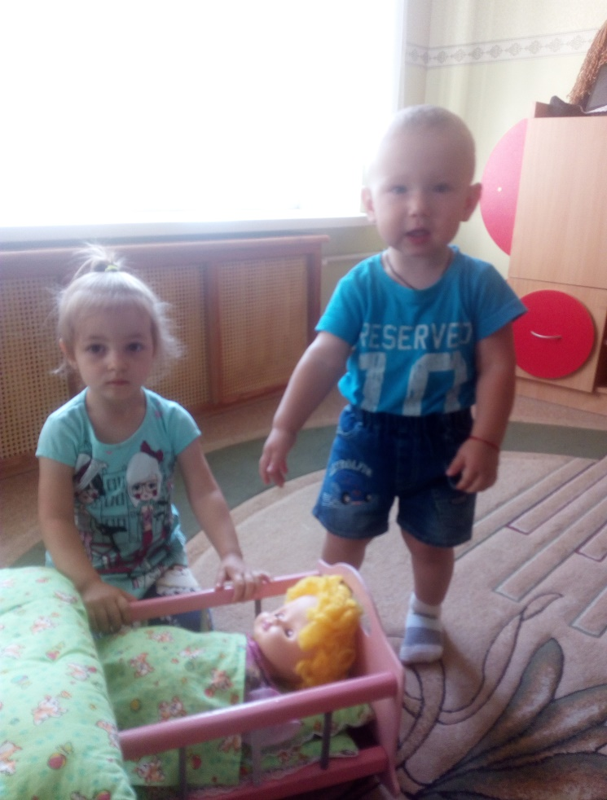
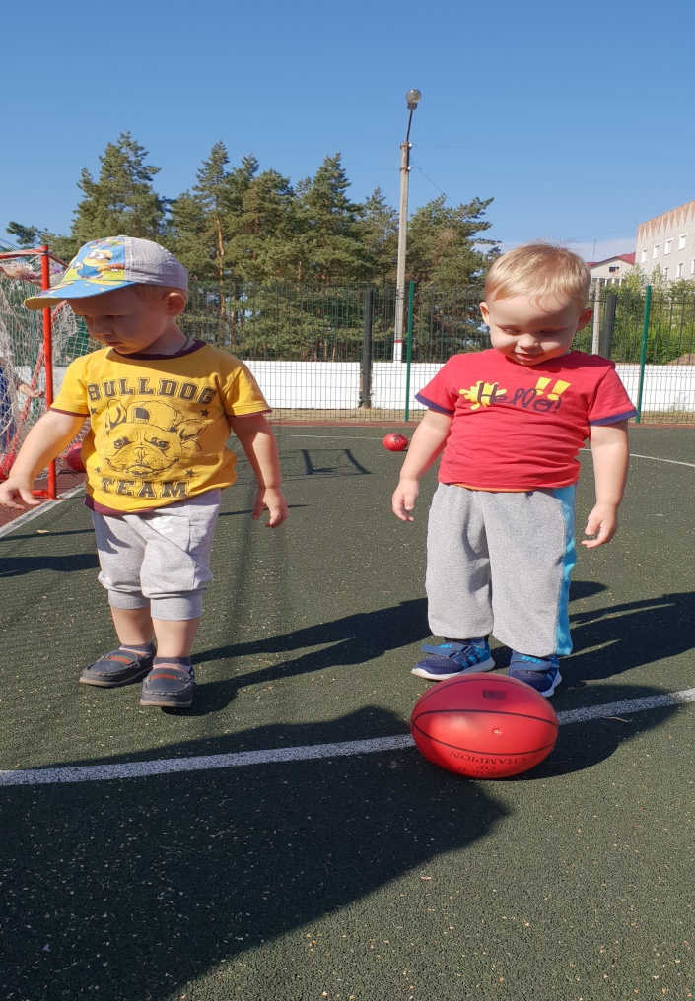
Игры в парах — способствуют становлению субъектного эмоционального — положительного отношения к сверстнику, формированию потребности в общении .

Slide 6
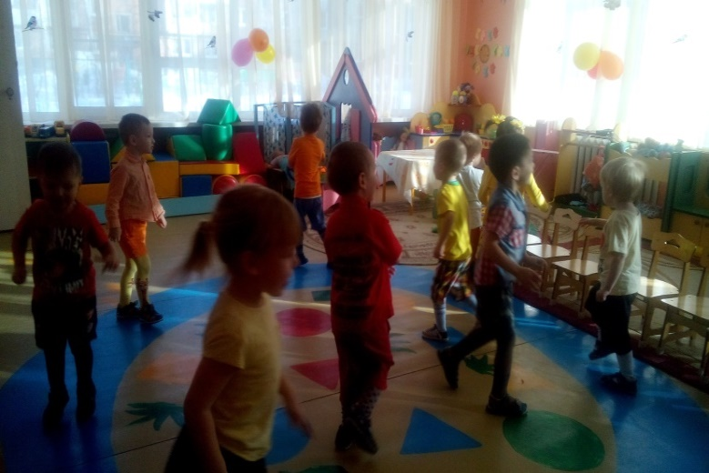
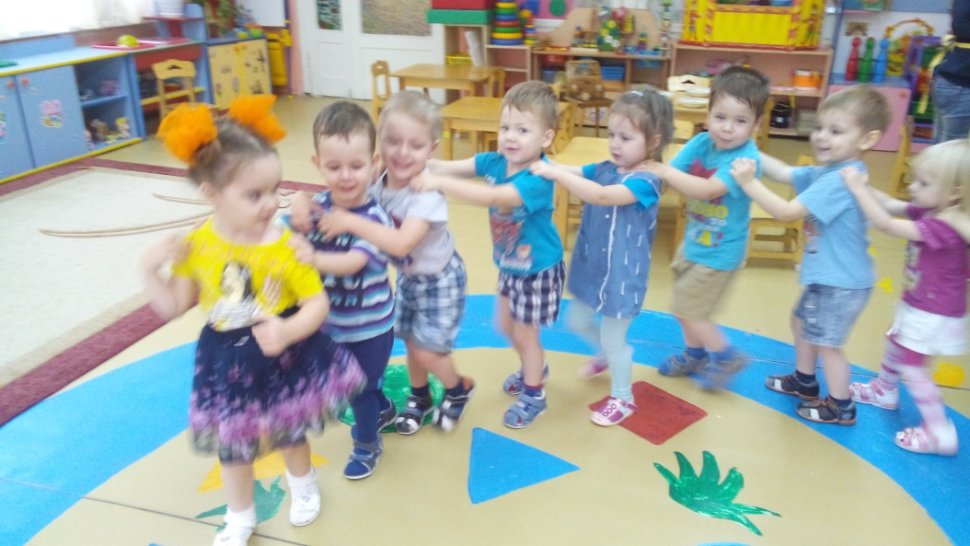
Совместные игры с несколькими партнёрами — эти игры помогают детям пережить чувство общности, воспитывают у них умение вступать в эмоционально — практическое взаимодействие с группой сверстников.

Slide 7
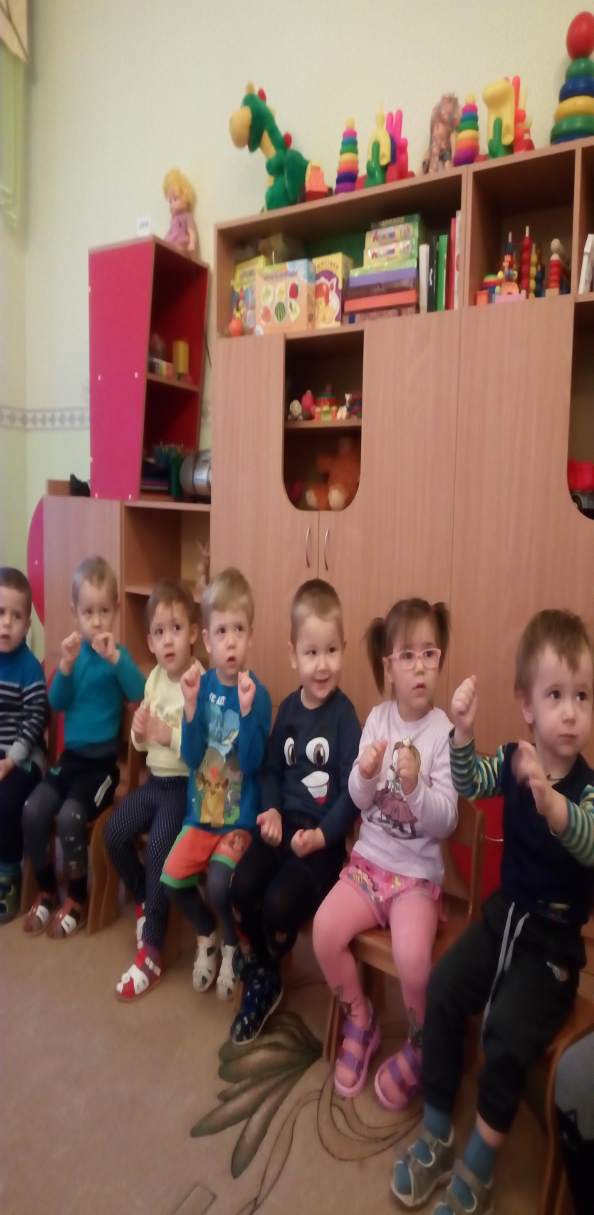


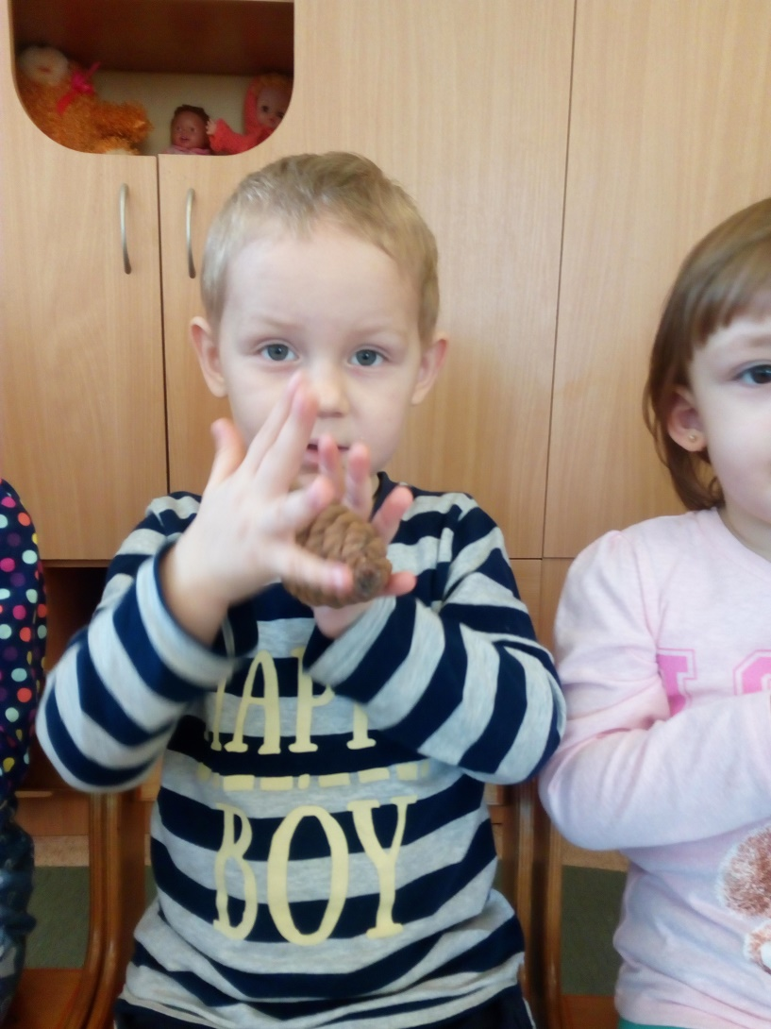
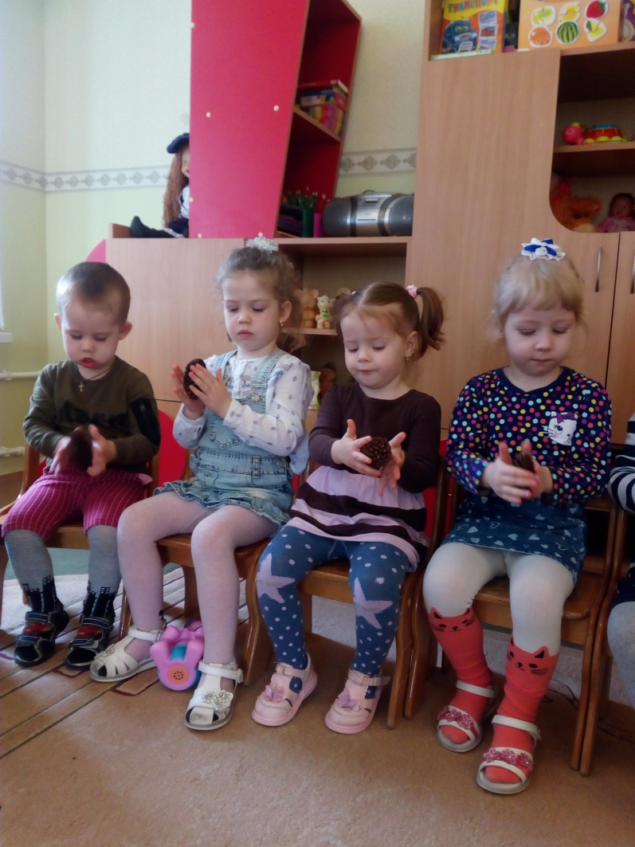
Пальчиковые игры — дети подражают друг другу.

Slide 8
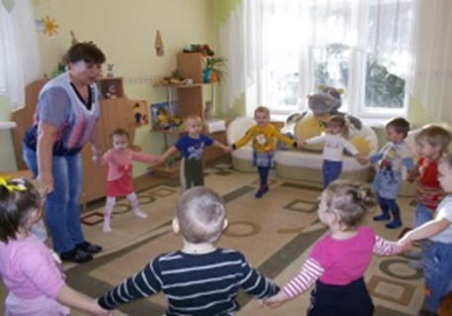
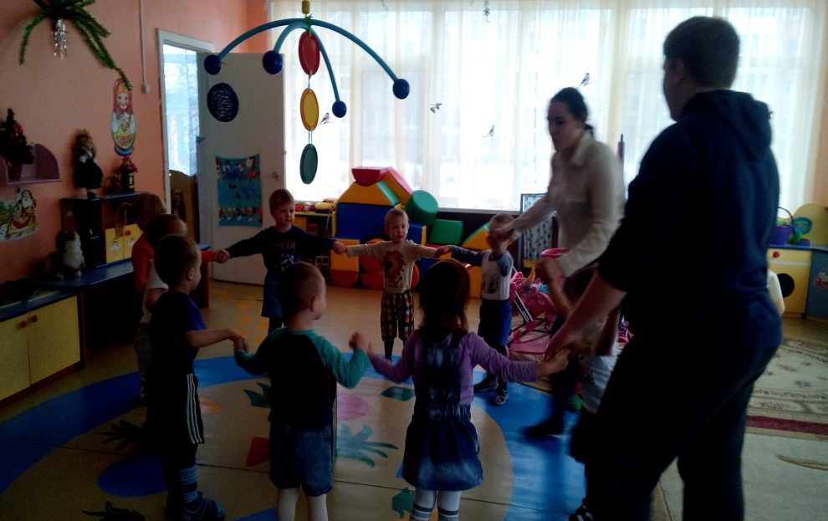
Хороводные игры — созданы по образцу народных игр и построены на основе сочетания простых повторяющихся движений и физических контактов участников

Slide 9
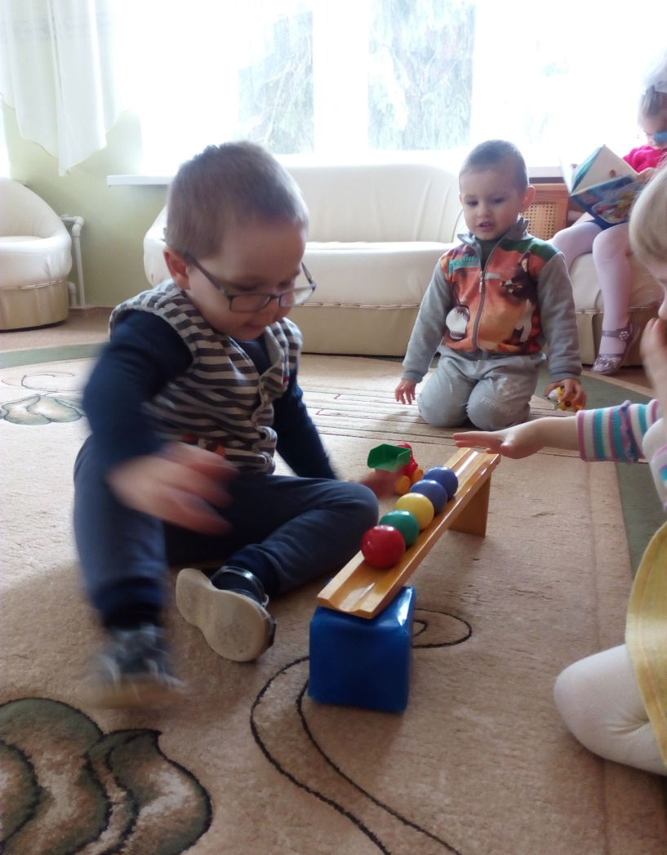
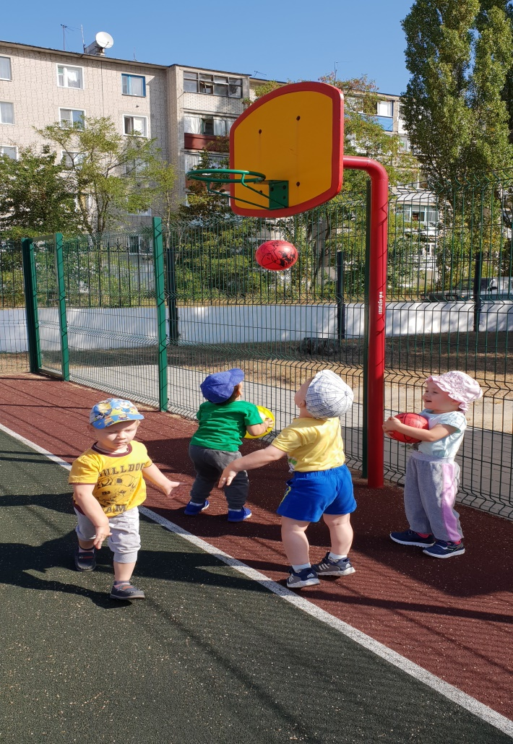
Совместные игры с предметами — помогают ребенку видеть в сверстнике не соперника по борьбе за право обладания игрушкой, а партнера по игре.

Slide 10
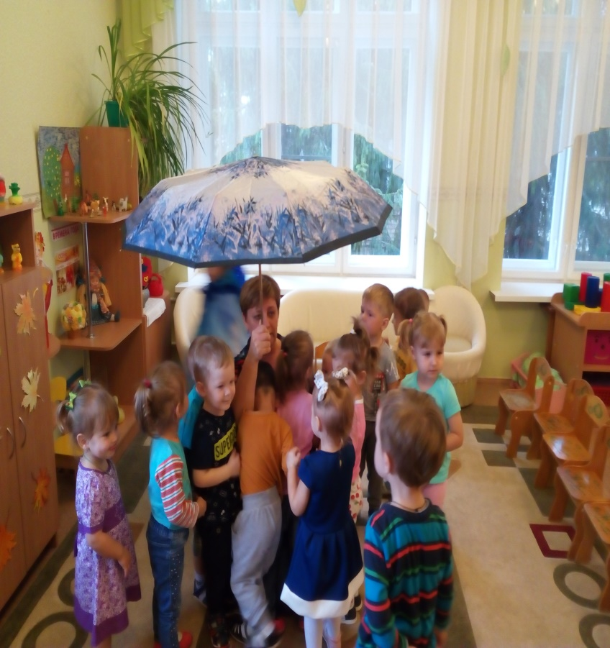
Игры с правилами — в которых у малышей развивается умение управлять своим поведением, внимательно слушать взрослого и действовать в соответствии с предложенной ролью.

Slide 11
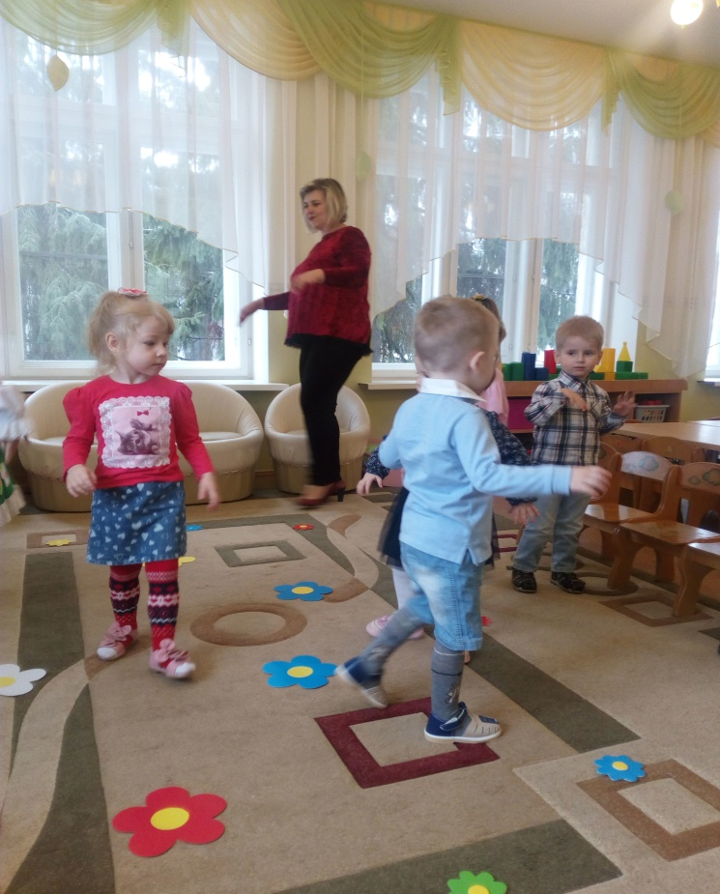
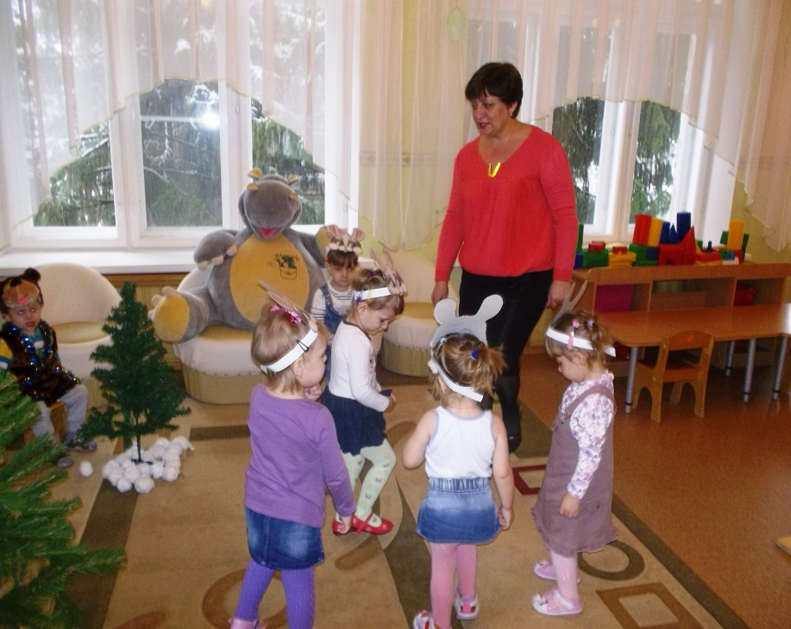
Словесные игры - это эффективный метод воспитания самостоятельности мышления и развития речи у детей.

Slide 12

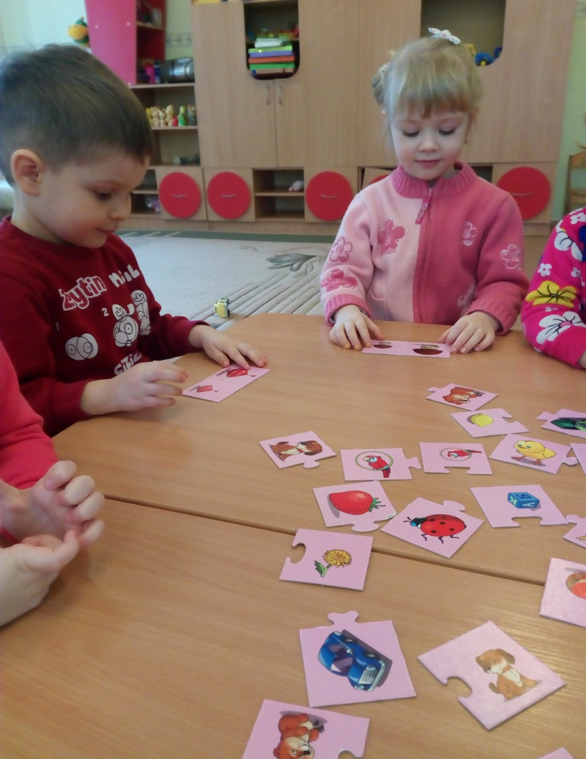
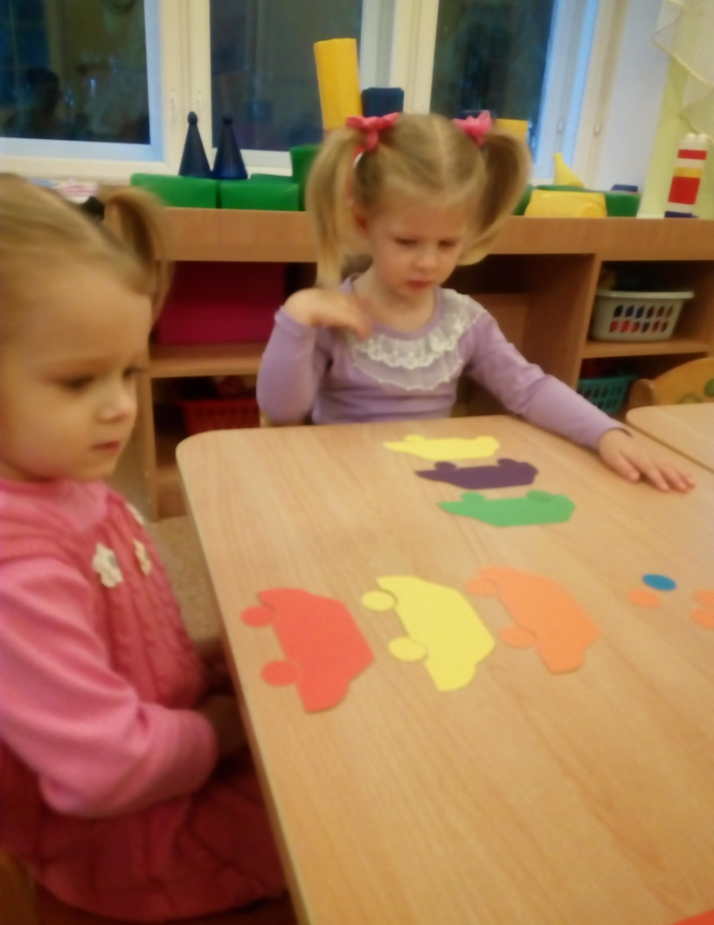
Настольно - печатные игры –это интересное занятие для детей при ознакомлении с окружающим миром, миром животных и растений, явлениями живой и неживой природы.

Slide 13
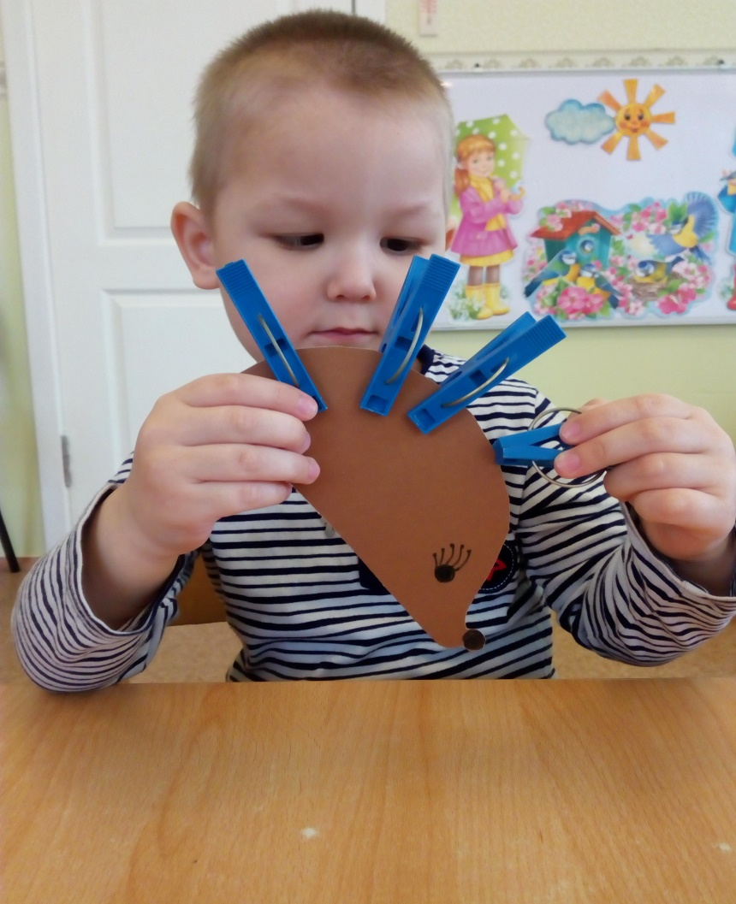
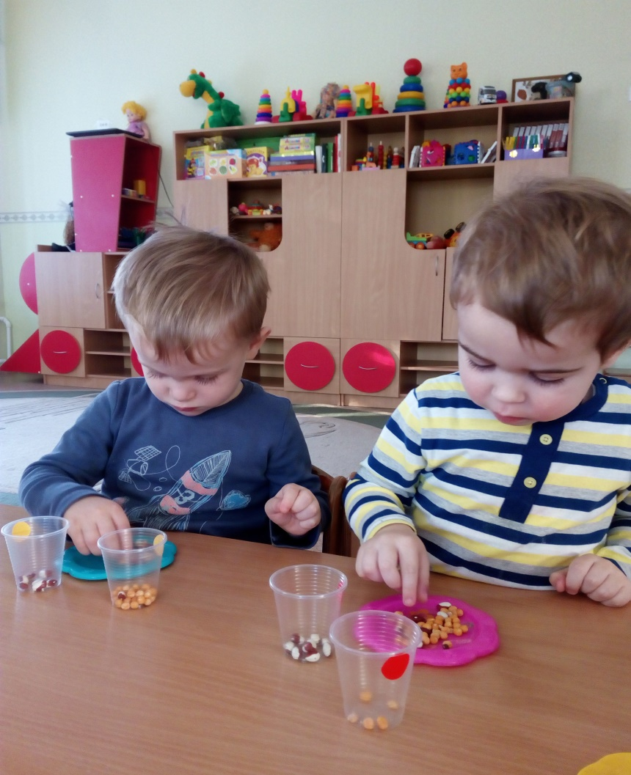
Игры и игрушки на развитие мелкой моторики способствуют работе речевых и мыслительных центров головного мозга, развитию творческих способностей и формированию усидчивости.

Slide 14
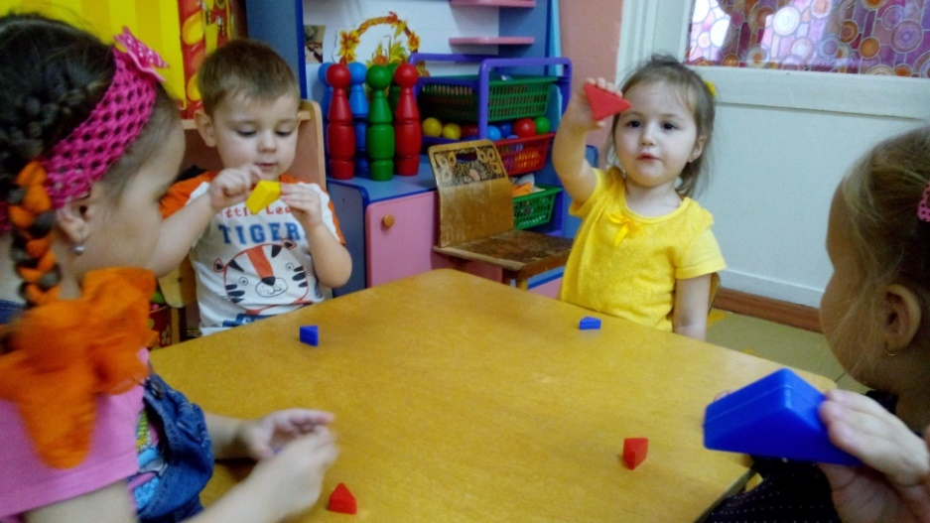
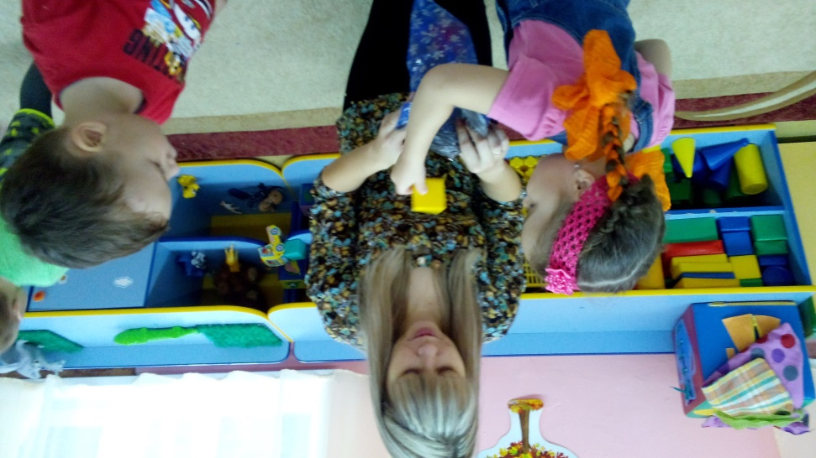
Логические блоки Дьенеша – это набор фигур, отличающихся друг от друга цветом, формой, размером и использую чаще всего три цвета (красный, желтый, синий) и четыре формы (круг, квадрат, треугольник, прямоугольник), по две характеристики величины (большой и маленький).

Slide 15
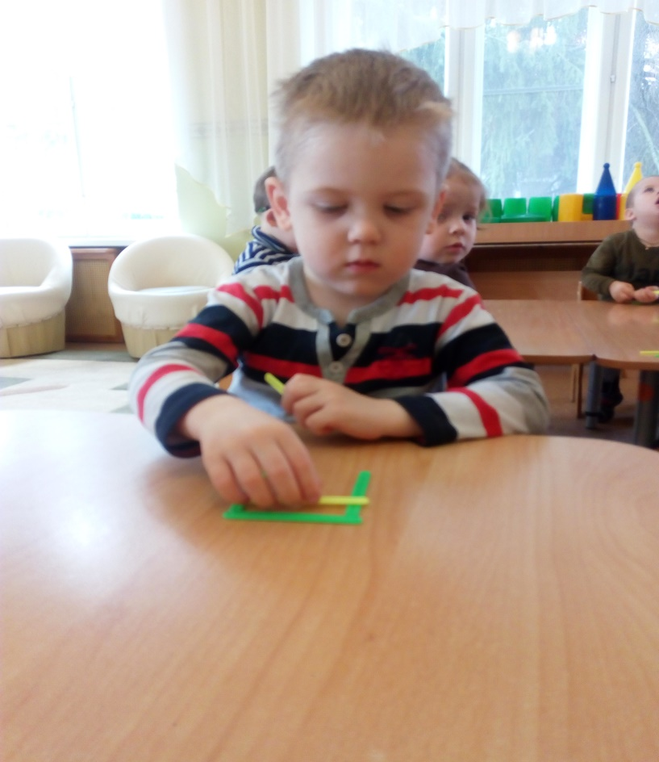
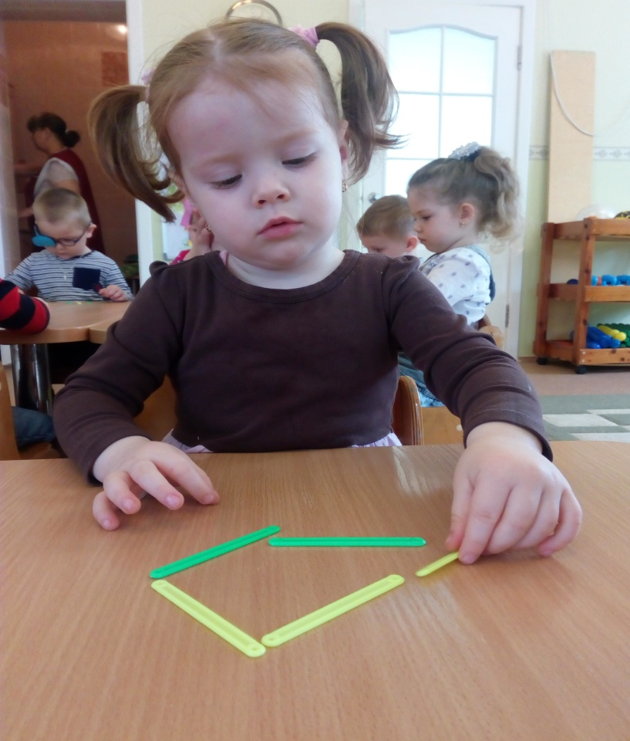
Палочки Кюизенера – это хороший материал для развития творческих способностей, логического мышления, внимания, памяти, способности моделировать и конструировать.

Slide 16
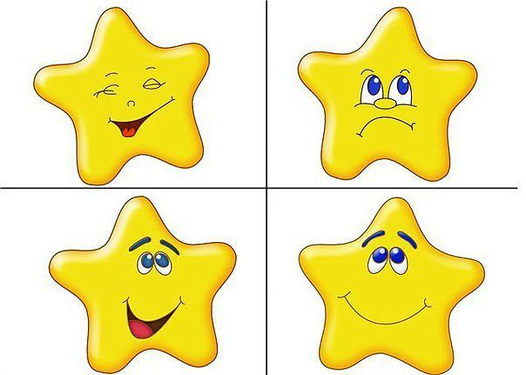
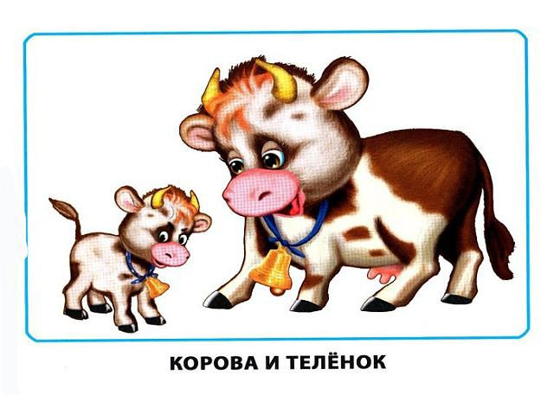
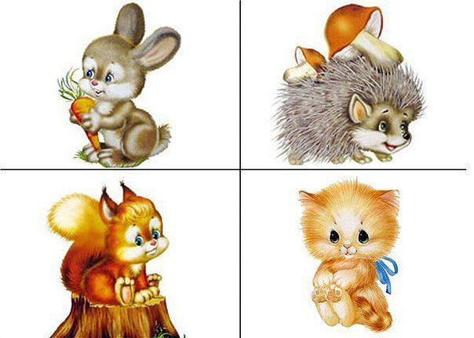
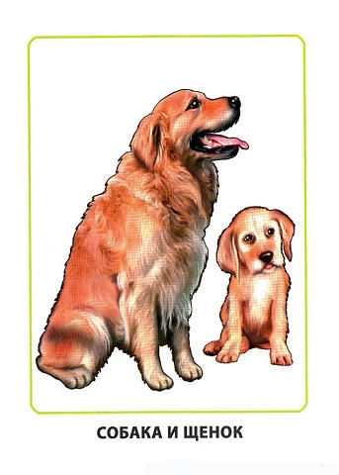
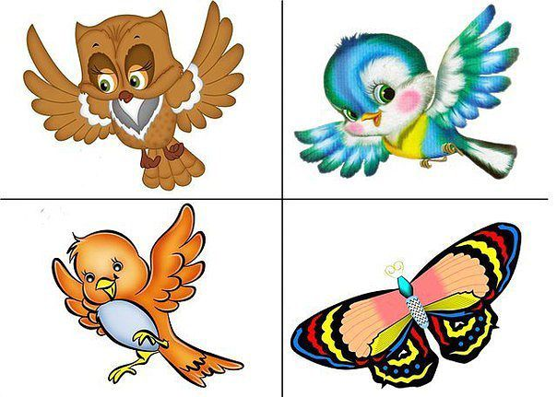
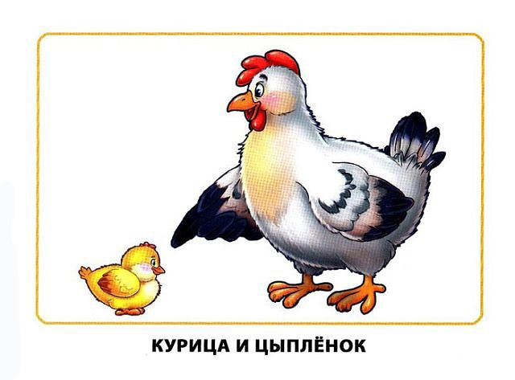
Игры с использованием ИКТ- предполагают создание воспитателем проблемных ситуаций и активную самостоятельную деятельность детей по их разрешению, в результате чего и происходит творческое овладение знаниями, навыками, умениями и развитие мыслительных способностей.

Slide 17

Спасибо
за
внимание

